Slide 1

Proyecto de Vinculación
Piezas Programación
Integrantes: Burbano Johan, Cabrera Jefferson

Slide 2
Objetivo
El fin de este curso es capacitar a los participantes en los fundamentos básicos de la programación, para comprender, crear algoritmos y resolver problemas de manera sistemática y lógica.

Slide 3
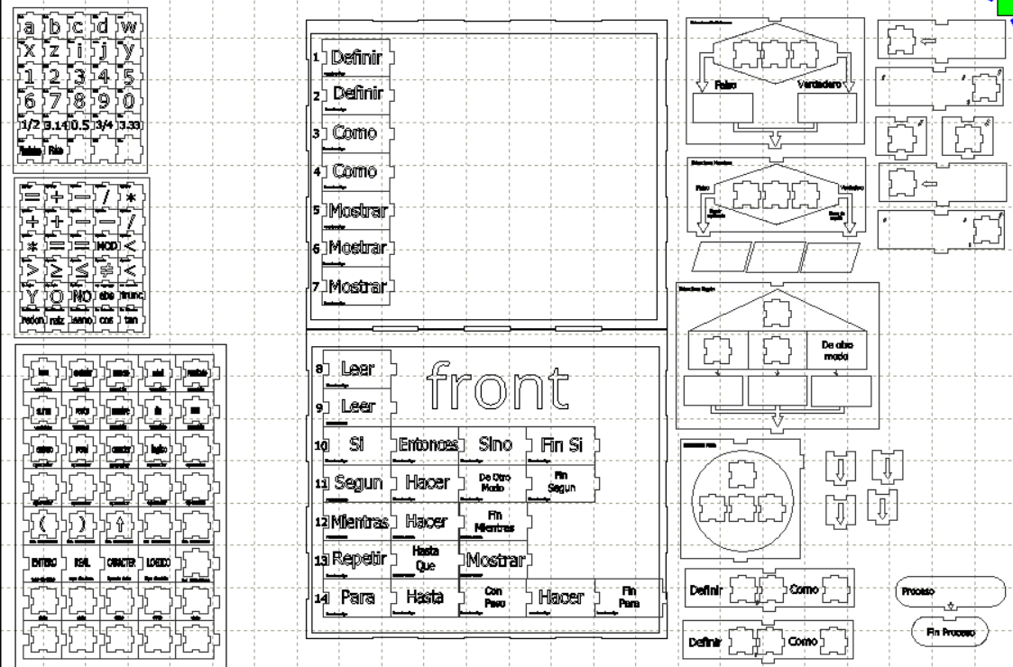
Contenido

Slide 4

Algoritmo
Un algoritmo es un conjunto de instrucciones definidas, ordenadas y acotadas para resolver un problema, realizar un cálculo o desarrollar una tarea.
“Es como una lista de pasos que te guían para hacer algo.”

Slide 5
Algoritmo - Ejemplo
Imaginen que están haciendo un sándwich de mantequilla de maí y mermelada.
La receta sería un algoritmo
Esta receta te dice qué hacer en cada paso:
Cortas el pan en dos
Pon mantequilla de maní en una rebanada
Pon mermelada en la otra
Junta las rebanadas, ¡y listo!
Al seguir estos pasos, obtendrás tu sándwich.

Slide 6
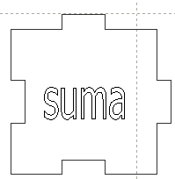
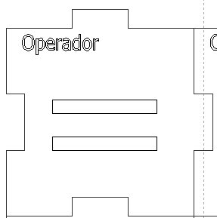
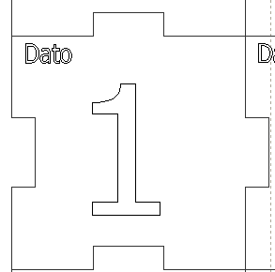
Variables
Una variable es un elemento de datos con nombre cuyo valor puede cambiar durante el curso de la ejecución de un programa.
“Son como fichas donde podemos guardar diferentes tipos de información para usar más tarde.”

Slide 7
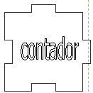

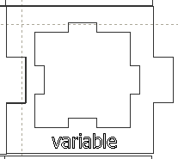
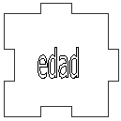

Nombrar Variables
Para que las variables sean fáciles de entender debemos darles un nombre, esto nos permitirá identificarlas más rápido

Slide 8
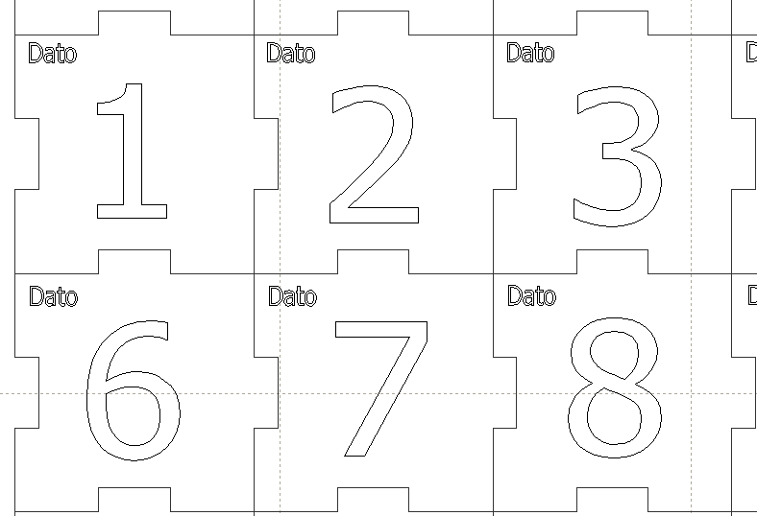
Tipos de Variables
Las variables pueden contener diferentes tipos de datos que representan distintas cosas:
Enteros
Representa números enteros, es decir, números sin decimales. Por ejemplo, 1, 10, 5, etc.

Slide 9
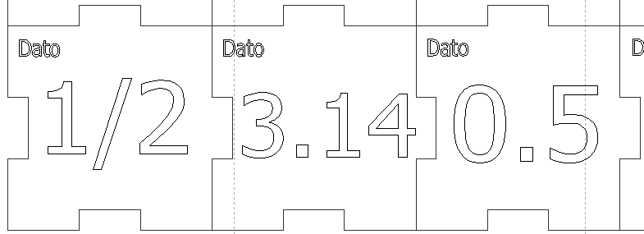
Tipos de Variables
Las variables pueden contener diferentes tipos de datos que representan distintas cosas:
Real
Son aquellos que tienen parte entera y parte decimal. Por ejemplo, 3.14, -5, 2.71

Slide 10
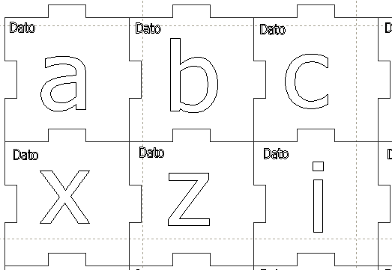
Tipos de Variables
Las variables pueden contener diferentes tipos de datos que representan distintas cosas:
Caracter
Representa texto, como una letra, palabras o un símbolo. Por ejemplo, 'a', '*'

Slide 11
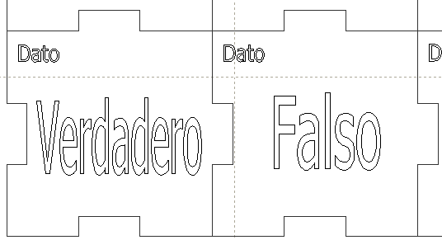
Tipos de Variables
Las variables pueden contener diferentes tipos de datos que representan distintas cosas:
Lógico
Se utiliza para almacenar valores booleanos, es decir, Verdadero o Falso.

Slide 12
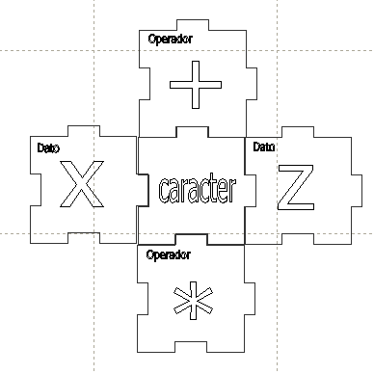
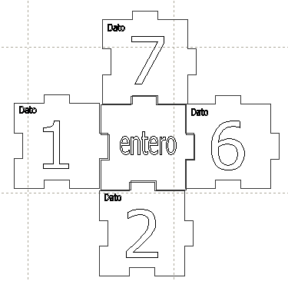
Tipos Variables – Práctica 1
De acuerdo con el tipo de dato, relacione las fichas correspondientes que representen el tipo de dato descrito.

Slide 13
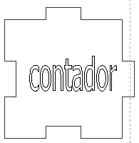

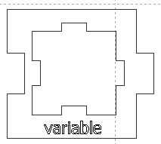

Nombrar Variables – Práctica 2
Analice las fichas presentadas y nombre a las variables como usted crea conveniente.

Slide 14
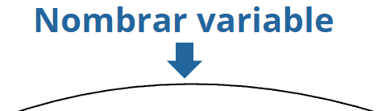
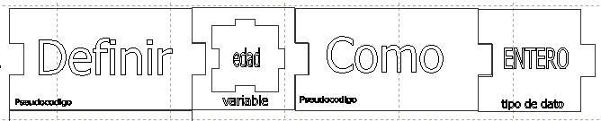
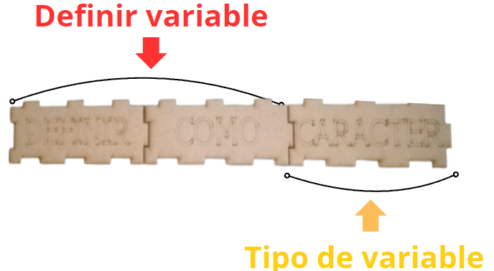
Definir Variables – Práctica 3
Es como ponerle un nombre a una ficha para guardar elementos (letras, números) dentro de estas.

Slide 15
Operaciones Matemáticas

Slide 16
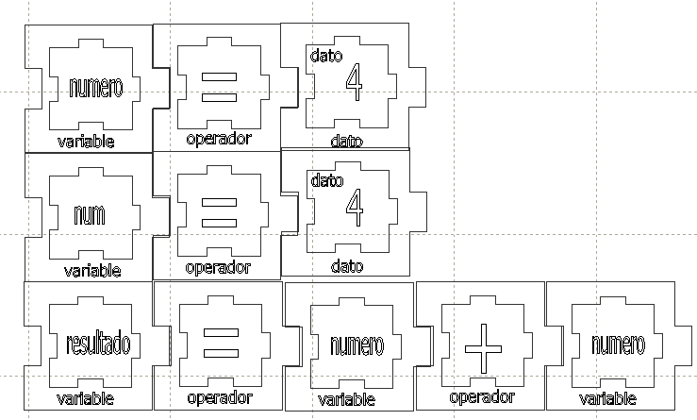
Suma – Práctica 1
Suma dos datos de tipo entero o real y guarda el resultado en otra variable:

Slide 17
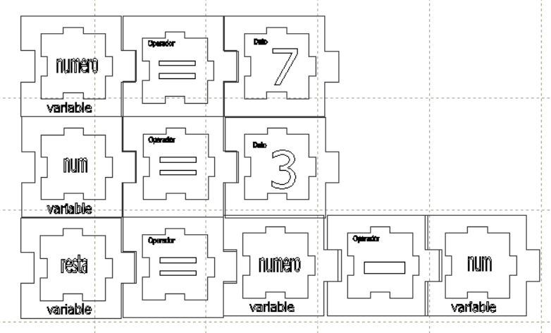
Resta – Práctica 2
Resta dos datos de tipo entero o real y guarda el resultado en otra variable:

Slide 18
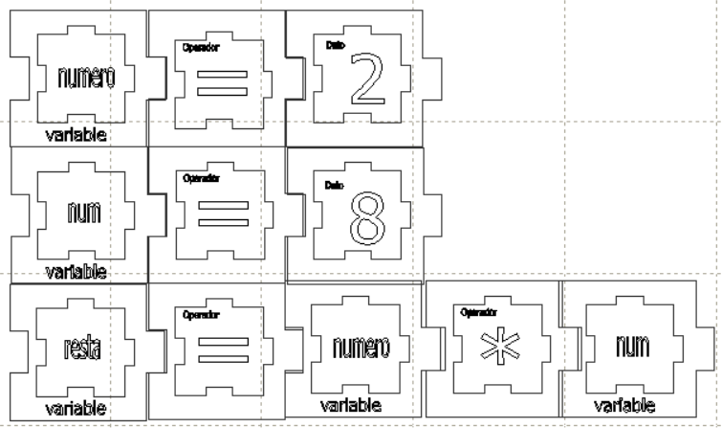
Multiplicación – Práctica 3
Multiplica dos datos de tipo entero o real y guarda el resultado en otra variable:

Slide 19
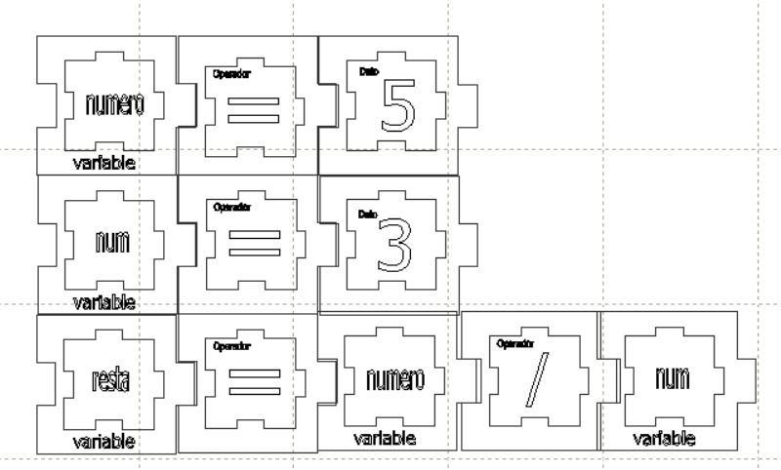
División – Práctica 4
Divide dos datos de tipo entero o real y guarda el resultado en otra variable:

Slide 20
Operadores

Slide 21
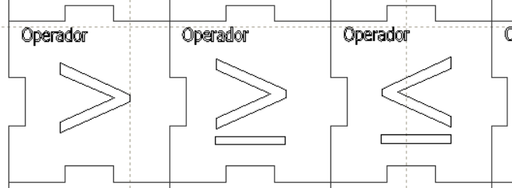
Relacionales
Se utilizan para comparar dos valores y determinar la relación entre ellos, como si son iguales, diferentes, mayores, menores, mayores o iguales, o menores o iguales.

Slide 22
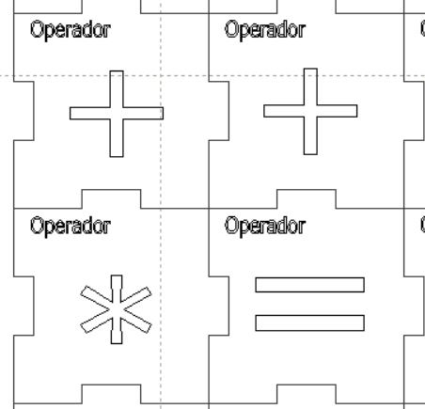
Algebraicos
Se utilizan para realizar operaciones matemáticas básicas, como suma, resta, multiplicación y división.

Slide 23
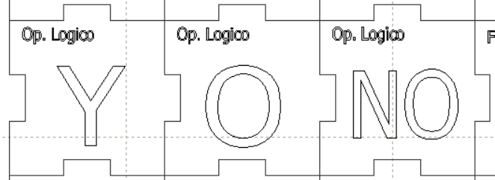
Lógicos
Estos se utilizan para combinar o modificar condiciones lógicas.

Slide 24
Funciones Matemáticas

Slide 25
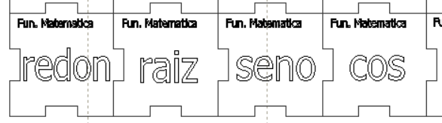
Funciones
Son como las instrucciones matemáticas especiales que puedes utilizar en el pseudocódigo para realizar acciones específicas.

Slide 26
Operadores y Funciones Práctica 1
De acuerdo con la expresión dada, usted debe construir la expresión haciendo uso del material didáctico.
• X mayor o igual que Y
• A igual que B
• Num1 igual que 2 ‘o’ Num1 igual que 3
• Y distinto que B
• Coseno de Z
• Num1 menor que 7 ‘y’ Num2 mayor que 5

Slide 27
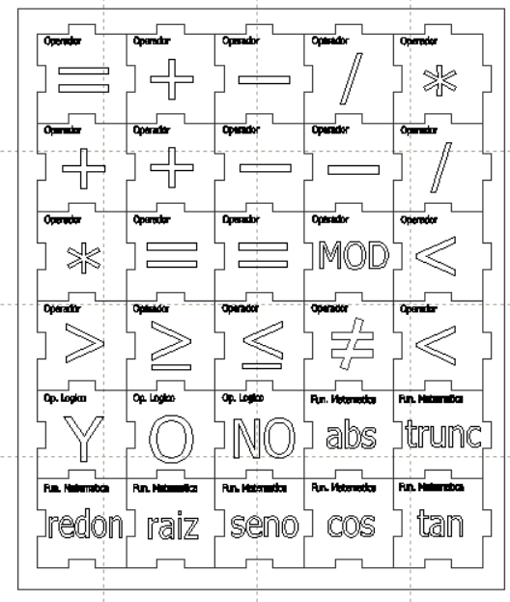
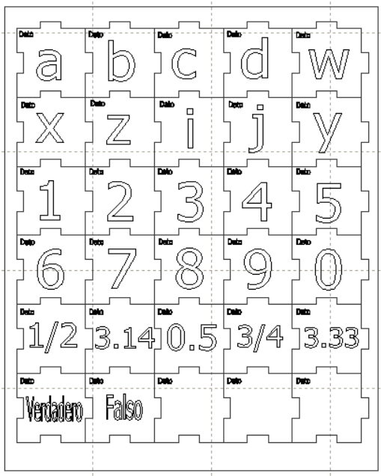
Operadores y Funciones Práctica 1

Slide 28
Diagrama de Flujo

Slide 29

Flechas de Flujo
Indica la instrucción que se va a realizar, o la dirección del flujo del proceso. Muestra el carácter secuencial del programa.

Slide 30

Inicio y Final
Es la forma en la cual se indica el “inicio del proceso” y “final del proceso”. Su icono suele ser un rectángulo con las esquinas redondeadas.

Slide 31
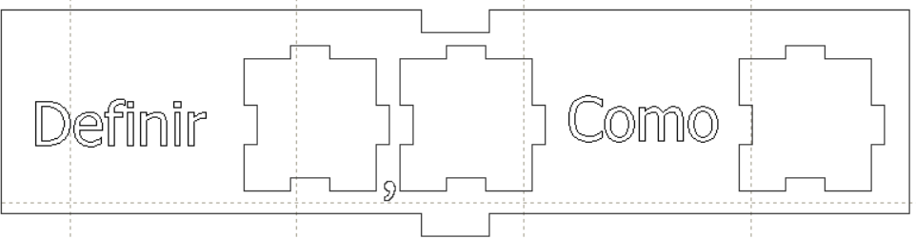
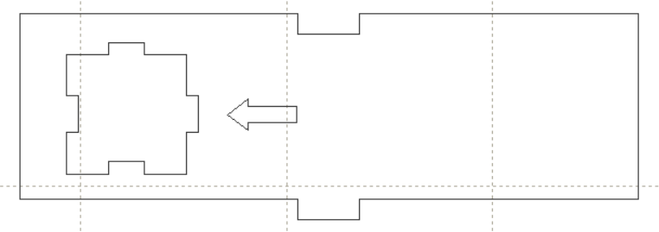
Asignación o Definir
Permite asignar un valor o definir una variable, donde se almacenan los datos que se necesitan para resolver el problema. Suele representarse con un rectángulo.

Slide 32
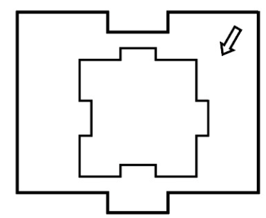
Datos de Entrada
Indica la recepción de datos en la entrada. Se representa con un recuadro con las esquinas inclinadas y una flecha hacia dentro.

Slide 33
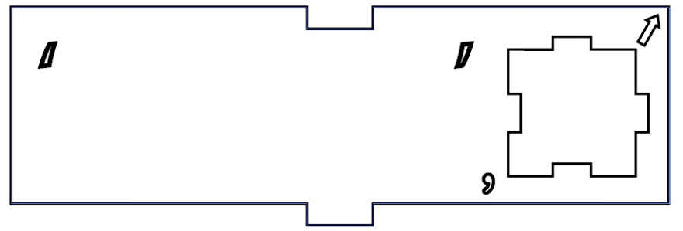
Datos de Salida
Indica la impresión de datos en la salida. Se representa con un recuadro con las esquinas inclinadas y una flecha hacia fuera.

Slide 34
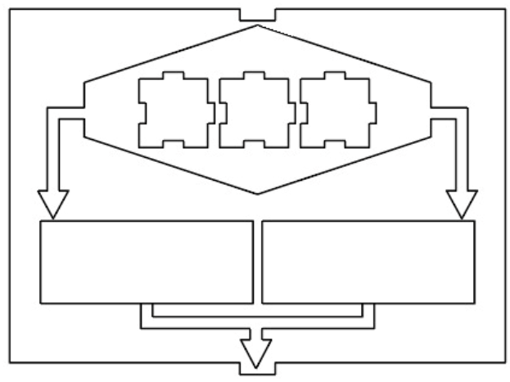
Decisión
Indica que desde el punto en que nos encontramos, puede haber más de un camino para seguir, según la condición dada. En este caso se usa un rombo.

Slide 35
Estructuras de Control
Son como las reglas de un juego que nos dicen qué hacer en diferentes situaciones cuando estamos programando.

Slide 36
Condicionales
Permiten tomar decisiones basadas en ciertas condiciones. Esto significa que el programa puede elegir qué acciones realizar dependiendo de si una condición es verdadera o falsa.
Si - Entonces
Según

Slide 37
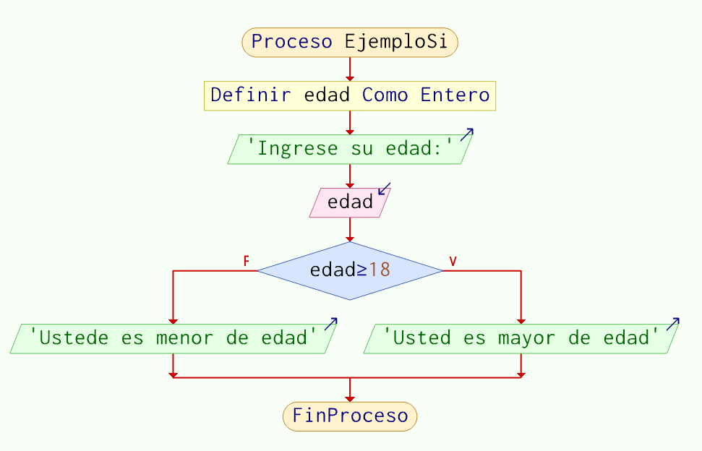
Condicional - Si
Si (condición): Primero evaluamos una condición. Por ejemplo, podríamos preguntar si una variable es mayor que 18.
Entonces (acción): Si la condición es verdadera, entonces realizamos una acción específica. Por ejemplo, se imprime un mensaje en pantalla diciendo “Usted es mayor de edad".
Sino (opcional): Nos permite realizar una acción diferente si la condición es falsa. Por ejemplo, podríamos imprimir un mensaje diciendo “Es menor de edad".

Slide 38
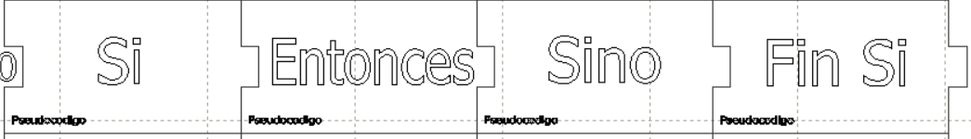
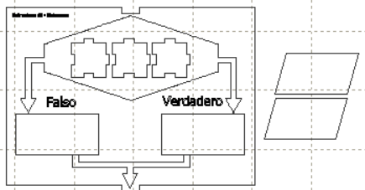
Condicional - Si

Slide 39
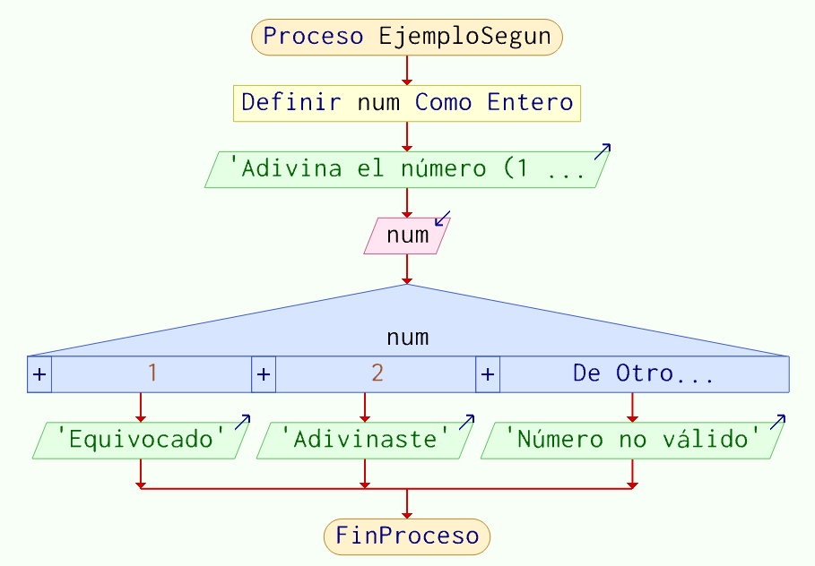
Condicional - Segun
Según (variable): Evaluamos el valor de una variable o expresión para decidir qué acción tomar. Por ejemplo, podríamos mostrar un mensaje de acuerdo al número ingresado.
Caso (valor1): Para cada posible valor de la variable, tenemos un "Caso" que representa una opción diferente. Por ejemplo, para el ‘num’ = ‘1’ podríamos tener una acción específica a realizar.
Acción: Dentro de cada "Caso", realizamos la acción correspondiente a ese valor. Por ejemplo, si es 1, podríamos imprimir un mensaje diciendo “Equivocado".
Defecto (opcional): Opcionalmente, podemos tener un “De Otor Modo" que se ejecuta si ningún otro caso coincide con el valor de la variable.

Slide 40
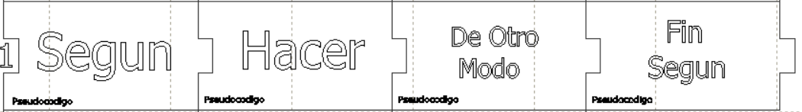
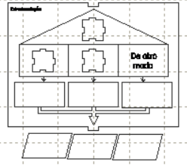
Condicional - Segun

Slide 41
Repetitivos
Permiten que un conjunto de instrucciones se repita múltiples veces mientras se cumple una condición específica. Esto es útil cuando necesitas realizar la misma tarea varias veces sin tener que escribir el mismo código una y otra vez.
Mientras
Repetir
Para

Slide 42
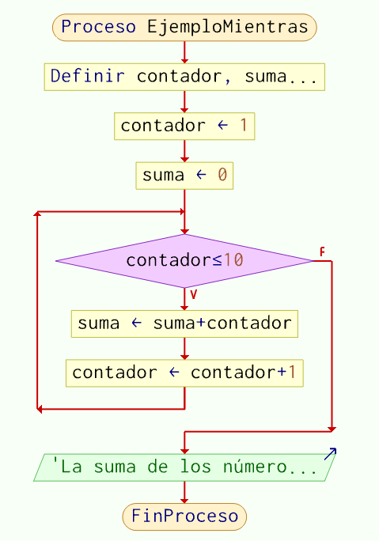
Repetitivas - Mientras
Mientras (condición): Primero evaluamos una condición. Mientras esta condición sea verdadera, el conjunto de instrucciones se ejecutará una y otra vez.
Acción: Dentro del bloque de "Mientras", se encuentran las acciones que se repetirán. Estas acciones se ejecutarán repetidamente mientras la condición sea verdadera.
Fin Mientras: Una vez que la condición se vuelva falsa, el programa saldrá del bucle y continuará con la siguiente instrucción después del bloque de "Mientras".

Slide 43
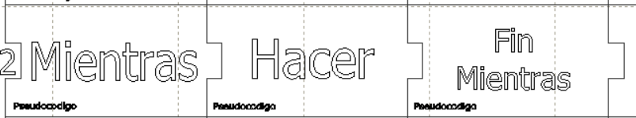
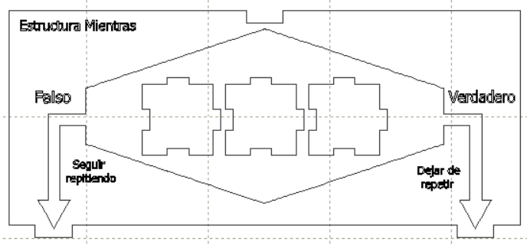
Repetitivas - Mientras

Slide 44
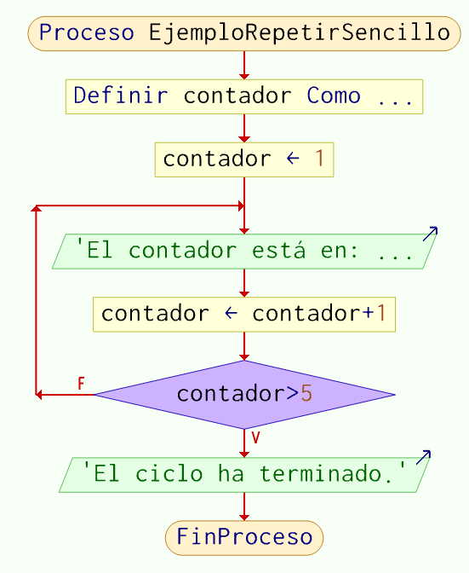
Repetitivas - Repetir
Repetir: Comenzamos con la palabra clave "Repetir" para indicar el inicio del bucle.
Acciones: Dentro del bloque "Repetir", se encuentran las acciones que queremos repetir. Estas acciones se ejecutarán al menos una vez, independientemente de la condición.
Hasta Que: Después de ejecutar las acciones, evaluamos una condición. Si esta condición es verdadera, el bucle se detiene y el programa continúa. Si la condición es falsa, el bucle se repetirá y las acciones se ejecutarán nuevamente.

Slide 45
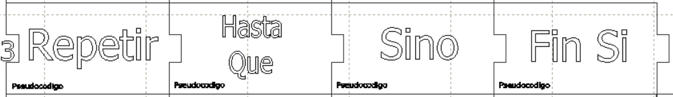
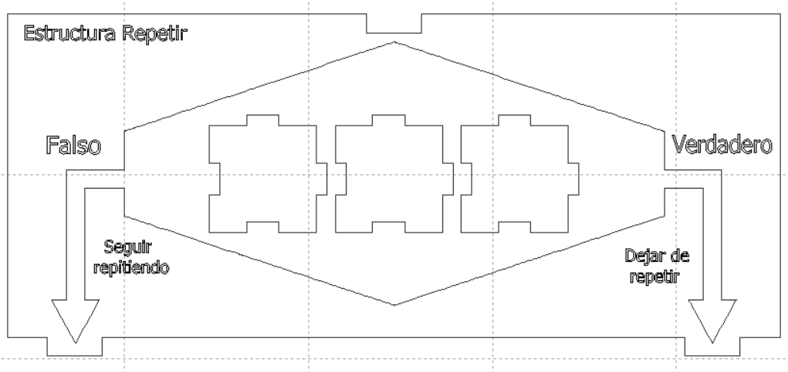
Repetitivas - Repetir

Slide 46
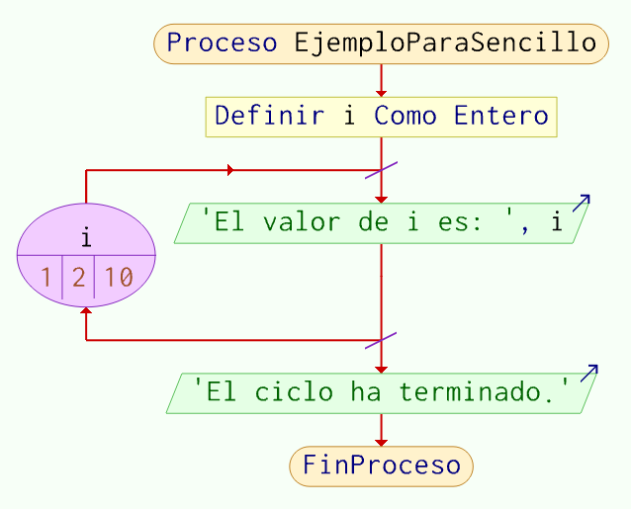
Repetitivas - Para
Para: Comenzamos con la palabra clave "Para", seguida de la inicialización de una variable, la condición de salida y el paso.
Acciones: Dentro del bloque "Para", se encuentran las acciones que queremos repetir. Estas acciones se ejecutarán un número específico de veces, determinado por el valor inicial, la condición y el paso.
Fin Para: Una vez que se han ejecutado todas las acciones dentro del bloque "Para" el número de veces especificado, el programa continúa con la siguiente instrucción después del bloque "Para".

Slide 47
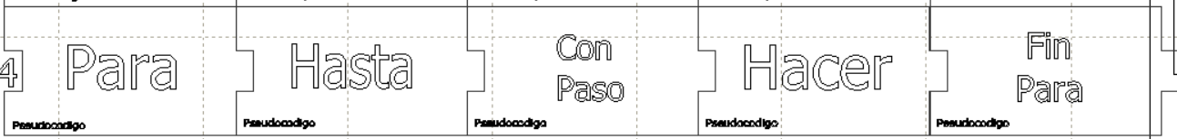
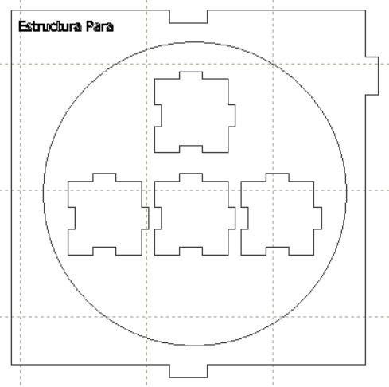
Repetitivas - Para

Slide 48
Pseudocódigo y Diagrama Práctica 1
De acuerdo con el siguiente planteamiento ilustra el ejercicio tanto en Pseudocódigo como en Diagrama de Flujo
Defina 3 variables de tipo Real
Asigne un dato a cada variable de acuerdo al tipo de dato.
Realice las siguientes operaciones aritméticas.
A + B – C
A * B / C
A mod 2
B ^ 3

Slide 49
Pseudocódigo y Diagrama Práctica 2
De acuerdo con el siguiente planteamiento ilustra el ejercicio tanto en Pseudocódigo como en Diagrama de Flujo
Defina 3 variables de tipo Real y 1 de tipo Logico
Asigne un dato a cada variable de acuerdo al tipo de dato.
Realice los siguientes ejercicios con operadores de comparación.
ResBooleano = A > B
ResBooleano = A = 5.5
ResBooleano = C < A

Slide 50
Pseudocódigo y Diagrama Práctica 3
De acuerdo con el siguiente planteamiento ilustra el ejercicio tanto en Pseudocódigo como en Diagrama de Flujo
Defina 3 variables de tipo Real y 1 de tipo Logico
Asigne un dato a cada variable de acuerdo al tipo de dato.
Realice los siguientes ejercicios con operadores lógicos
ResBooleano = (A > B) Y (C < A)
ResBooleano = (A < B) O (C > B)
ResBooleano = NO (A = 5.5)

Slide 51
Pseudocódigo y Diagrama Práctica 4
De acuerdo con el siguiente planteamiento ilustra el ejercicio tanto en Pseudocódigo como en Diagrama de Flujo
Defina 4 variables de tipo Real
Asigne un dato a cada variable de acuerdo al tipo de dato.
Realice los siguientes ejercicios con operadores lógicos
Resultado = abs(-A)
Resultado = trunc(B)
Resultado = redon(B)
Resultado = raiz(C)

Slide 52
Pseudocódigo y Diagrama Práctica 4
De acuerdo con el siguiente planteamiento ilustra el ejercicio tanto en Pseudocódigo como en Diagrama de Flujo
Defina 2 variables de tipo Carácter y 1 de tipo Logico
Asigne un dato a cada variable de acuerdo al tipo de dato.
Realice los siguientes ejercicios con funciones matemáticas.
ResBooleano = char1 = char2
Escribir "char1 es igual a char2: ", ResBooleano
ResBooleano = char1 > char2
Escribir "char1 es mayor que char2: ", ResBooleano
ResBooleano = char1 < char2
Escribir "char1 es menor que char2: ", ResBooleano

Slide 53
Pseudocódigo y Diagrama Práctica 5
De acuerdo con el siguiente planteamiento ilustra el ejercicio tanto en Pseudocódigo como en Diagrama de Flujo
Defina una variable para ingresar la edad del usuario.
Muestre un texto solicitando el ingreso del dato.
Utilice la condición ‘SI’ para ver si edad > 18.
Si es verdad muestre un mensaje diciendo que es mayor de edad.
Sino muestre otro mensaje

Slide 54
Pseudocódigo y Diagrama Práctica 6
De acuerdo con el siguiente planteamiento ilustra el ejercicio tanto en Pseudocódigo como en Diagrama de Flujo.
El ejercicio consiste en que el usuario adivine el número para mostrar un mensaje.
Defina una variable para ingresar un número.
Muestre un texto solicitando el ingreso del dato.
Utilice la condición ‘SEGUN’ dependiendo del caso mostrar.
Opcion 1 - Mostrar "Equivocado"
Opción 2 - Mostrar "Adivinaste"
De otro modo - Mostrar "Número no válido"

Slide 55
Pseudocódigo y Diagrama Práctica 7
De acuerdo con el siguiente planteamiento ilustra el ejercicio tanto en Pseudocódigo como en Diagrama de Flujo.
Crearemos un contador automático
Defina 2 variables de tipo entero.
Utilice la condición ‘MIENTRAS’, mientras la variable sea menor a 10, realizar lo siguiente:.
suma = suma + contador
contador = contador + 1
Cumple la condición:
Mostrar "La suma de los números del 1 al 10 es: ", suma

Slide 56
Pseudocódigo y Diagrama Práctica 8
De acuerdo con el siguiente planteamiento ilustra el ejercicio tanto en Pseudocódigo como en Diagrama de Flujo.
Crearemos un contador automático
Defina 1 variables de tipo entero.
Utilice la condición ‘REPETIR’, HASTA QUE la variable sea mayor a 5, realizar lo siguiente:.
Mostrar 'El contador está en: ', contador
contador = contador+1
Cumple la condición:
Mostrar 'El ciclo ha terminado.'

Slide 57
Pseudocódigo y Diagrama Práctica 9
De acuerdo con el siguiente planteamiento ilustra el ejercicio tanto en Pseudocódigo como en Diagrama de Flujo.
Defina 1 variables de tipo entero.
Utilice la condición ‘PARA’, HASTA 10 CON PASO 2 HACER lo siguiente:
Mostrar "El valor de i es: ", i
Cumple la condición:
Mostrar 'El ciclo ha terminado.'

Slide 58
Muchas Gracias

